Slide 1
스레드 2

Slide 2
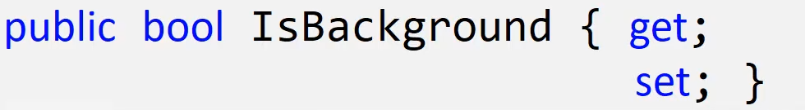
스레드 속성(msdn의 내용)
Name : 스레드 명칭 지정
IsAlive : 스레드 동작 여부 판별(true/false)
IsBackground : 스레드 만들 때, set 함.
foreground : 주스레드가 죽어도 독립적으로 계속 실행되는 옵션 background : 주스레드가 죽으면 함께 종료되는 옵션

Slide 3
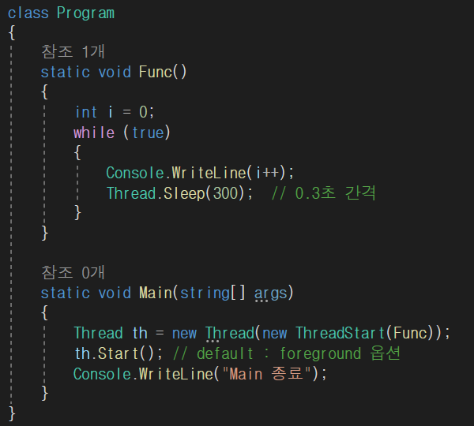
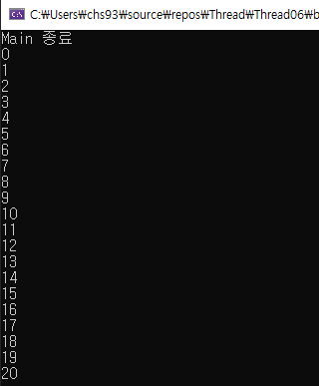
실습 - 스레드 foreground
foreground - Main이 끝나도, 스레드는 계속 돌아간다. - 스레드는 기본적으로 포그라운드로 생성됨.

Slide 4
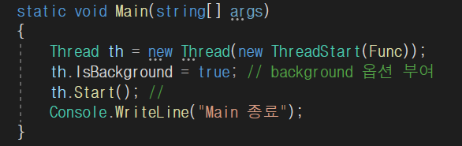
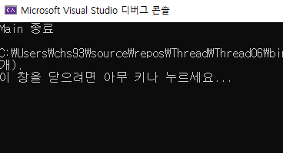
실습 - 스레드 background
background - Main이 끝나면 함께 종료된다 - IsBackground = true;

Slide 5
스레드 속성 2
CurrentThread : 현재 실행 중인 스레드 제어 : 스레드ID를 알 수 있음.

Slide 6
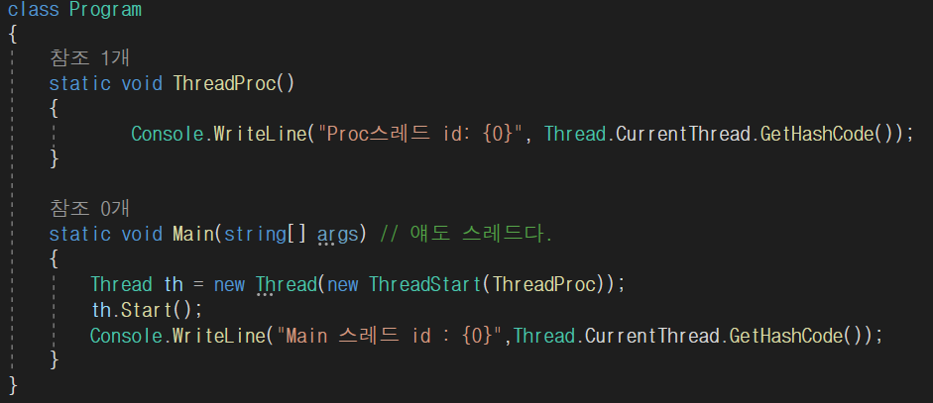
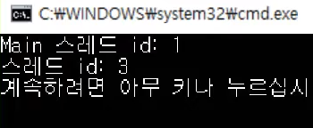
실습 – 스레드 ID
Thread.CurrentThread.GetHashCode() : 호출한 코드 영역의 스레드 ID 리턴.

Slide 7
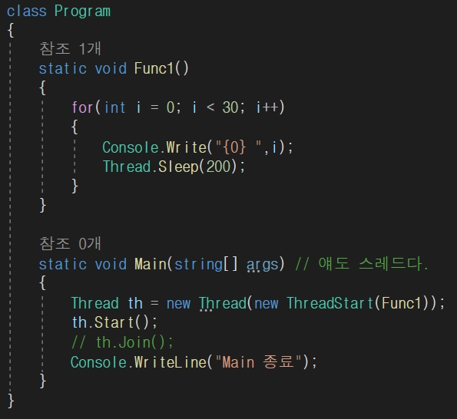
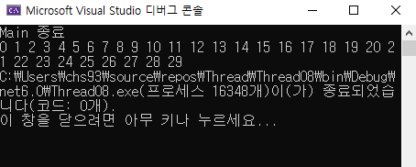
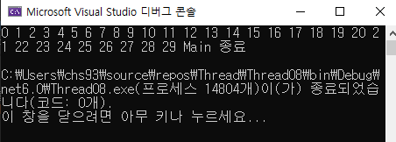
스레드 메서드 1
Start() : 스레드 시작 Join() : 스레드 종료될 때까지 대기

Slide 8
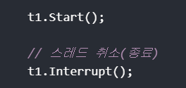
스레드 메서드 2
Abort() : 이 함수를 호출한 곳의 현재 스레드 중지 스레드를 사용하다, 종료시키고 싶을 때 사용. ThreadAbortException 예외 발생시킴. @ Abort(), Resume(), Suspend()는 이제 사용하지 않음.
Interrupt() : 스레드가 동작(running) 중인 상태는 피하고, wait 상태에 들어가갔을 때,
ThreadInterruptedException 예외 발생시켜 스레드를 중지시킴.

Slide 9
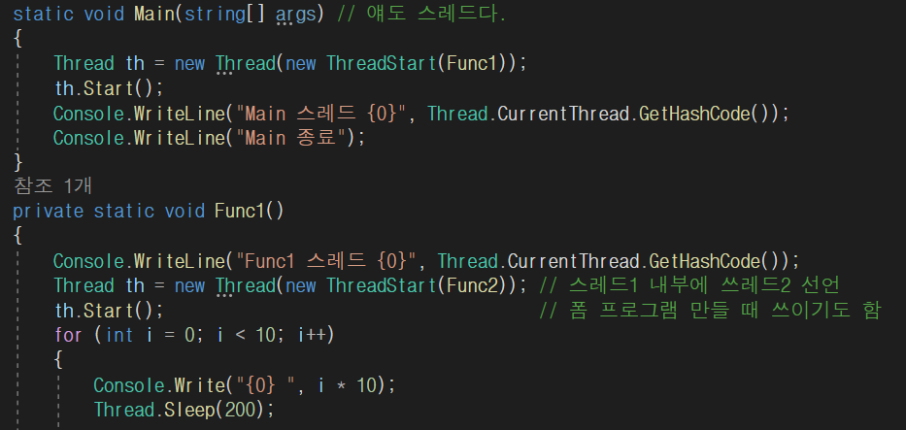
실습 – Interrupt()
코드 1

Slide 10
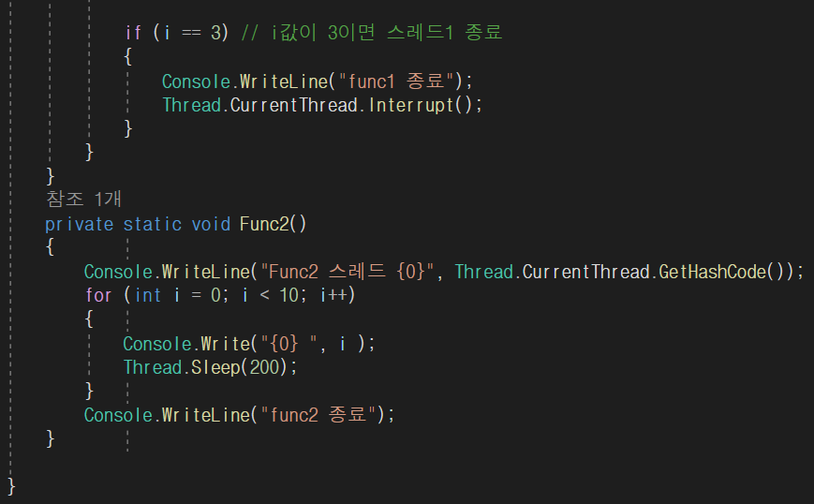
실습 – Interrupt()
코드 2

Slide 11
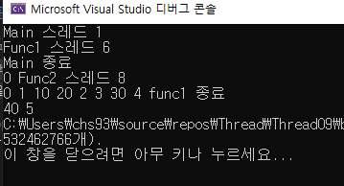
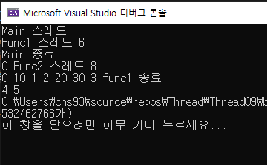
결과분석 - Interrupt()
실행 순서 Main 종료 -> Func1 종료 -> Func2 종료
실행 때마다 항상 결과가 달라진다.

Slide 12
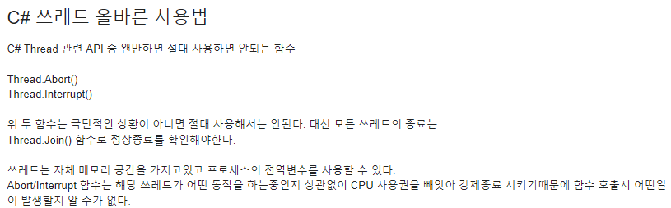

Slide 13
스레드 + 윈폼 프로그래밍

Slide 14
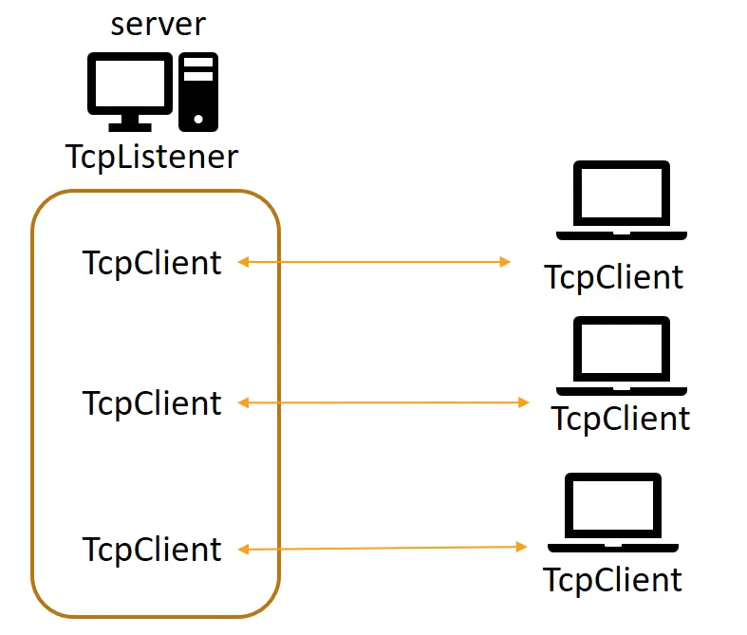
서버
서버 코드에서 스레드의 역할은? : 병렬적으로 동작 / 동시 동작
T1
T2
T3
T4

Slide 15
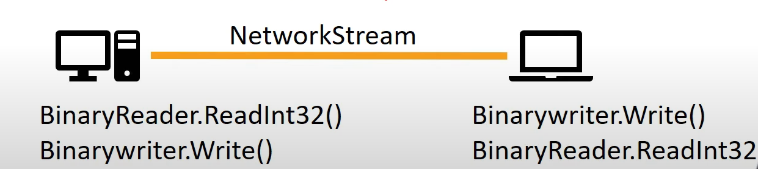
스레드 구현 대상
클라이언트의 연결 수락 부분
데이터를 주고받는 부분

Slide 16
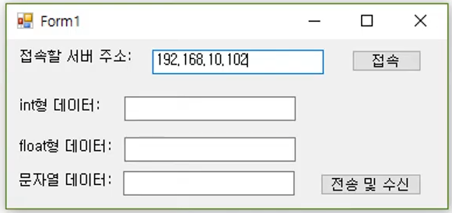
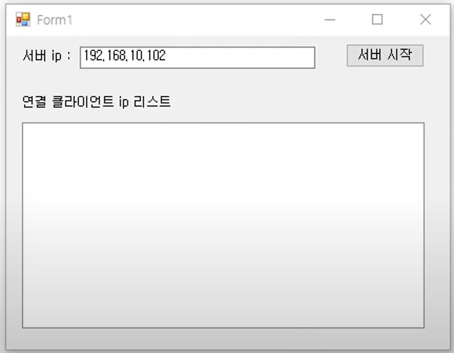
실행 예시
TcpClient 일대다 구조 스레드로 생성
ListBox
클라 여러명 표현
1:N 연결

Slide 17
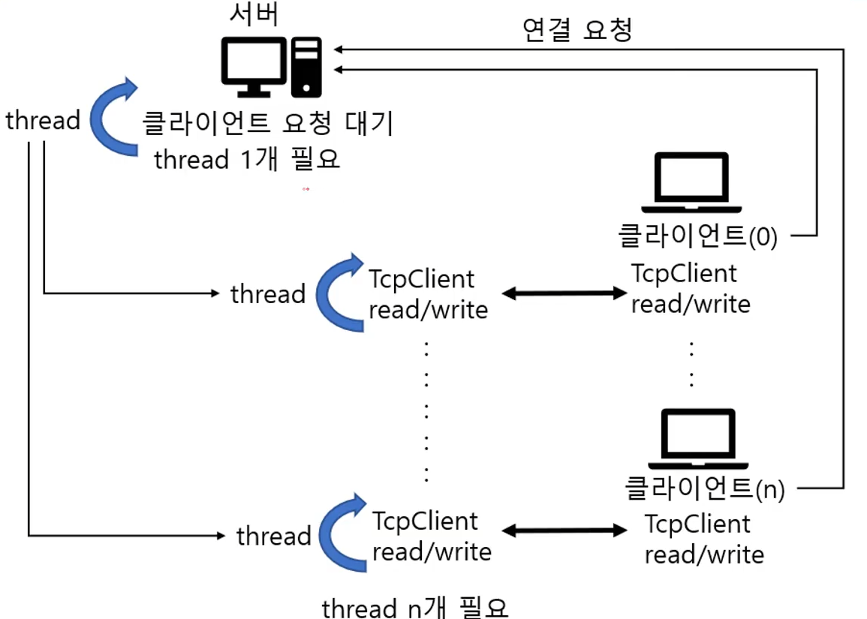
서버 스레드 구조 설계
T1
T2
…..
Tn

Slide 18
실습 – 스레드 + 윈폼
첫째 이전에 만들었던 윈 폼 프로그램을 켜주세요.
둘째 서버 프로그램 디자인 변경 서버 프로그램 코드 수정
셋째 클라이언트 프로그램은 그대로 사용 추후, 클라이언트 여러 개 실행해 1:N 테스트

Slide 19
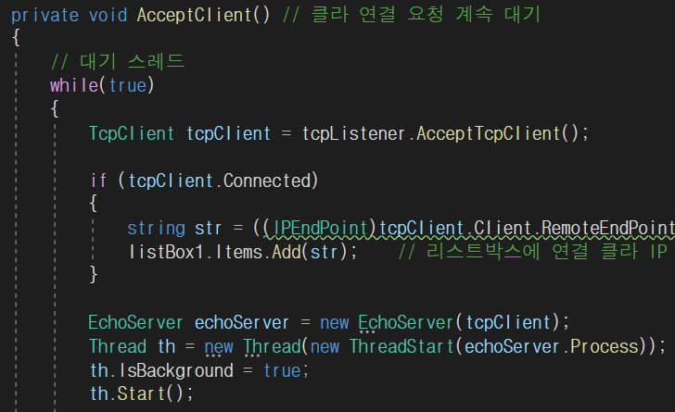
실습 – 스레드 적용 서버/클라
연결 대기 관련 함수

Slide 20
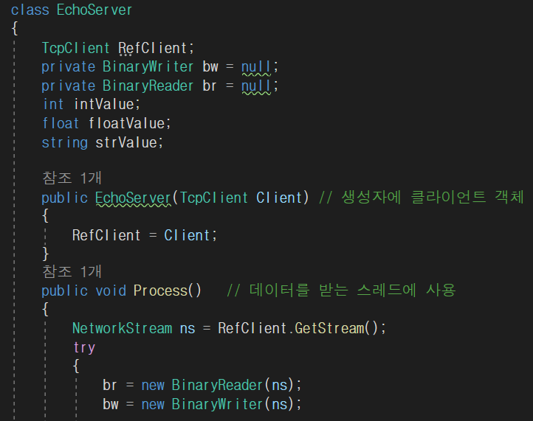
실습 – 스레드 적용 서버/클라
에코서버 클래스 대기 스레드 내 스레드로 구현 예정

Slide 21
실습 – 스레드 적용 서버/클라
자세한 코드 깃허브 참고
https://github.com/HappyBTreeFriends/GGMServer/
blob/main/ServerClientAbort

Slide 22
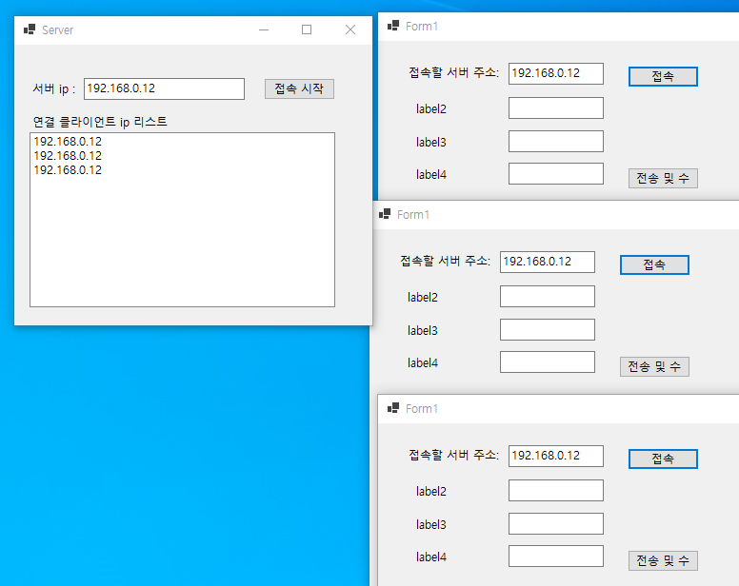
결과
1:N 연결 성공 스레드가 있어서 가능

